Slide 1




LỚP
10
HÌNH HỌC
Chương 3: PHƯƠNG PHÁP TỌA ĐỘ TRONG MẶT PHẲNG
BÀI 1: PHƯƠNG TRÌNH ĐƯỜNG THẲNG
I
VECTƠ CHỈ PHƯƠNG CỦA ĐƯỜNG THẲNG
II
PHƯƠNG TRÌNH THAM SỐ CỦA ĐƯỜNG THẲNG
III
VECTƠ PHÁP TUYẾN CỦA ĐƯỜNG THẲNG
IV
PHƯƠNG TRÌNH TỔNG QUÁT CỦA ĐƯỜNG THẲNG
V
VỊ TRÍ TƯƠNG ĐỐI CỦA HAI ĐƯỜNG THẲNG
VI
GÓC GIỮA HAI ĐƯỜNG THẲNG
VII
CÔNG THỨC TÍNH KHOẢNG CÁCH TỪ MỘT ĐIỂM ĐẾN MỘT ĐƯỜNG THẲNG

Slide 2
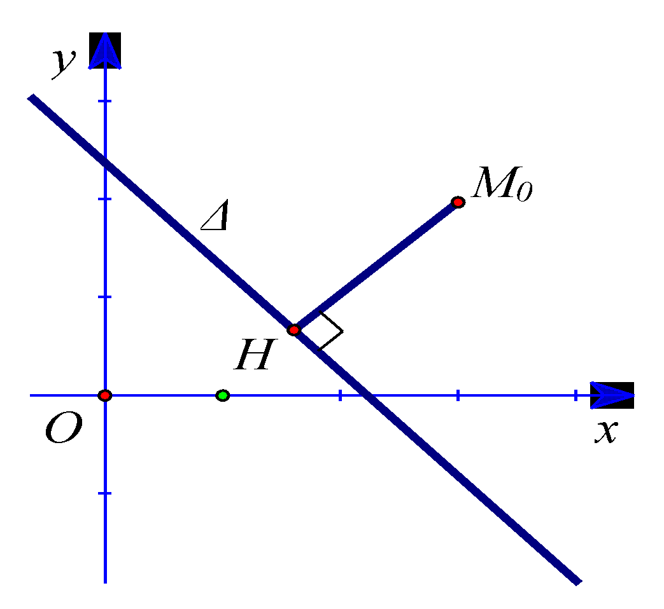
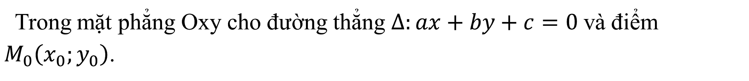


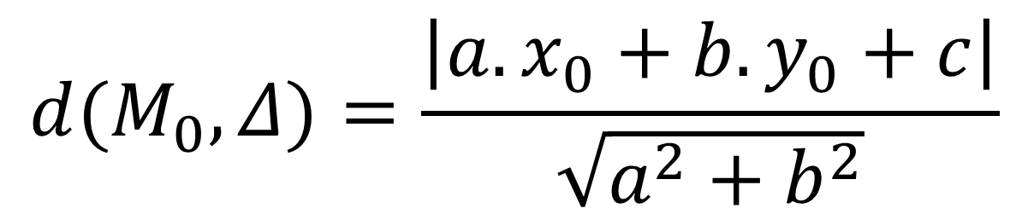
VII
CÔNG THỨC TÍNH KHOẢNG CÁCH TỪ MỘT ĐIỂM ĐẾN MỘT ĐƯỜNG THẲNG
1
Tóm tắt kiến thức
Notes:
Note: hiệu ứng xuất hiện…

Slide 3

VII
CÔNG THỨC TÍNH KHOẢNG CÁCH TỪ MỘT ĐIỂM ĐẾN MỘT ĐƯỜNG THẲNG
2
Ví dụ minh họa
Ví dụ 1
Bài giải
Áp dụng công thức tính khoảng cách từ một điểm đến một đường thẳng, ta có:
Notes:
Note: hiệu ứng xuất hiện…

Slide 4

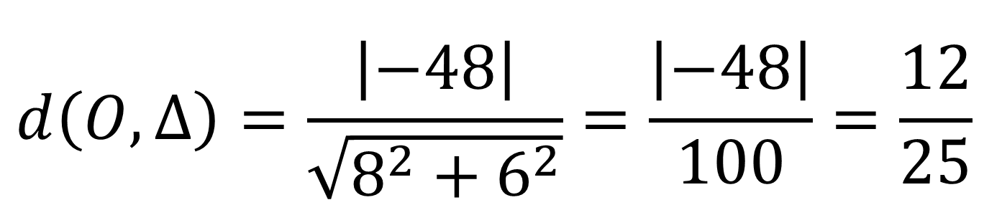
VII
CÔNG THỨC TÍNH KHOẢNG CÁCH TỪ MỘT ĐIỂM ĐẾN MỘT ĐƯỜNG THẲNG
2
Ví dụ minh họa
Ví dụ 2
Bài giải
Notes:
Note: hiệu ứng xuất hiện…

Slide 5
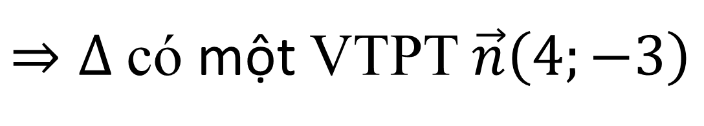
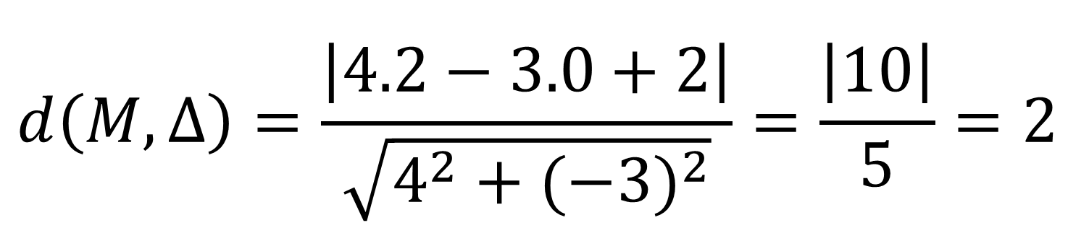
VII
CÔNG THỨC TÍNH KHOẢNG CÁCH TỪ MỘT ĐIỂM ĐẾN MỘT ĐƯỜNG THẲNG
2
Ví dụ minh họa
Ví dụ 3
Bài giải
Notes:
Note: hiệu ứng xuất hiện…

Slide 6
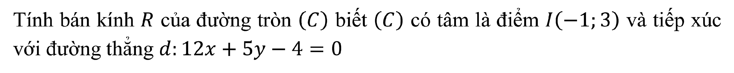
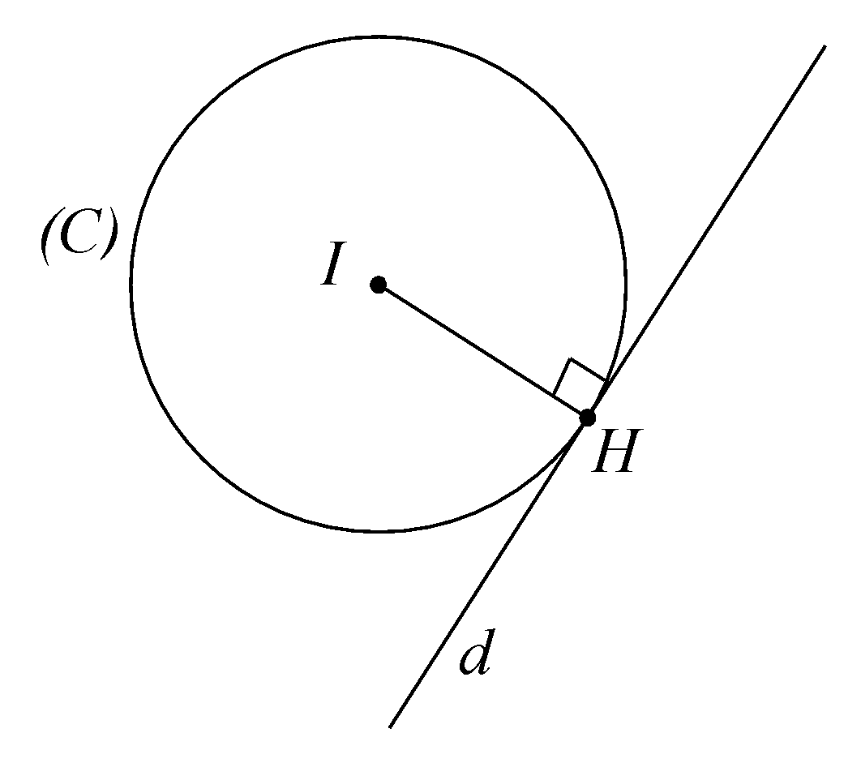

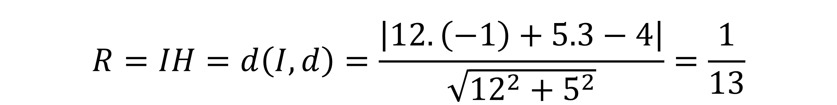
VII
CÔNG THỨC TÍNH KHOẢNG CÁCH TỪ MỘT ĐIỂM ĐẾN MỘT ĐƯỜNG THẲNG
2
Ví dụ minh họa
Ví dụ 4
Bài giải
Khi đó
Notes:
Note: hiệu ứng xuất hiện…

Slide 7
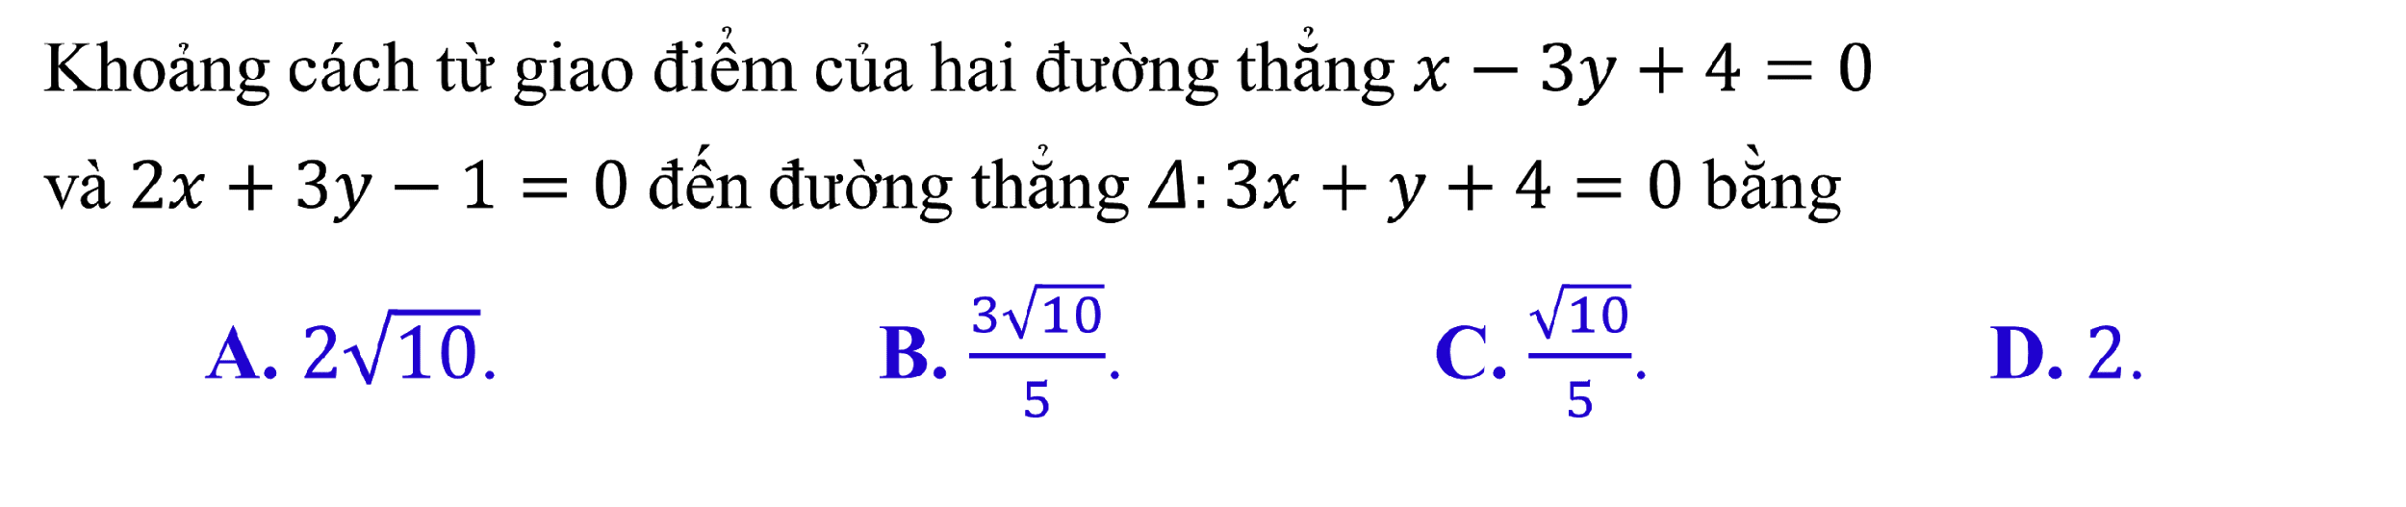
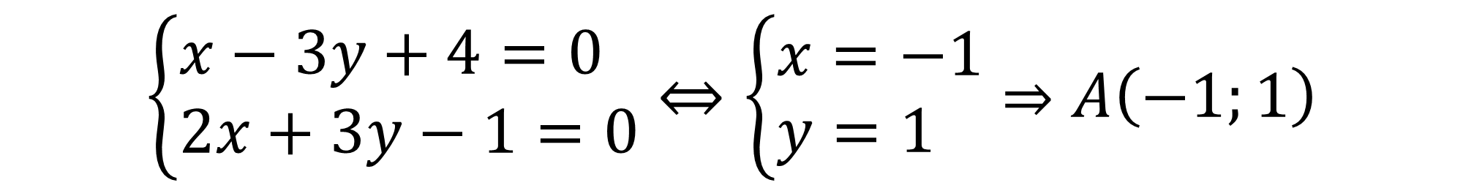
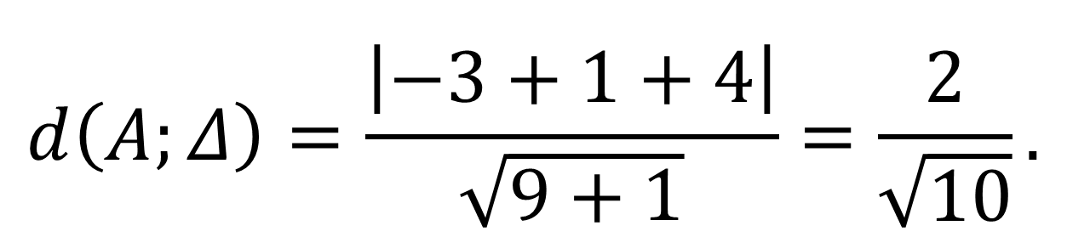
VII
CÔNG THỨC TÍNH KHOẢNG CÁCH TỪ MỘT ĐIỂM ĐẾN MỘT ĐƯỜNG THẲNG
2
Ví dụ minh họa
Ví dụ 5
Bài giải
Tọa độ giao điểm của hai đường thẳng
Chọn C
Notes:
Note: hiệu ứng xuất hiện…

Slide 8
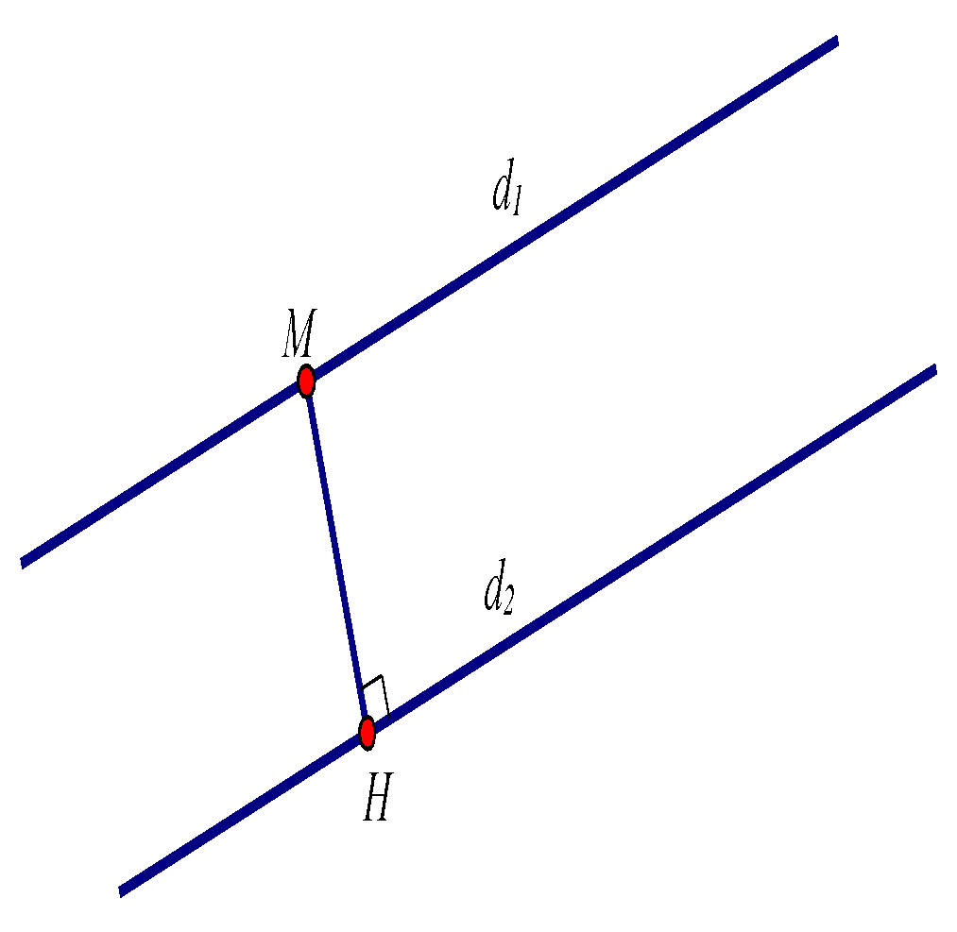


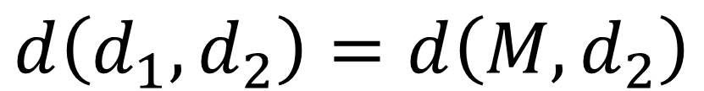


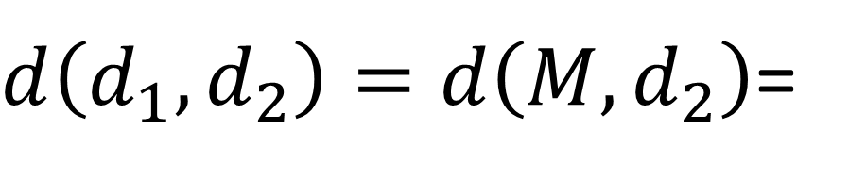
VII
CÔNG THỨC TÍNH KHOẢNG CÁCH TỪ MỘT ĐIỂM ĐẾN MỘT ĐƯỜNG THẲNG
3
KHOẢNG CÁCH GIỮA HAI ĐƯỜNG THẲNG SONG SONG
Ví dụ 1
Bài giải
Notes:
Note: hiệu ứng xuất hiện…

Slide 9
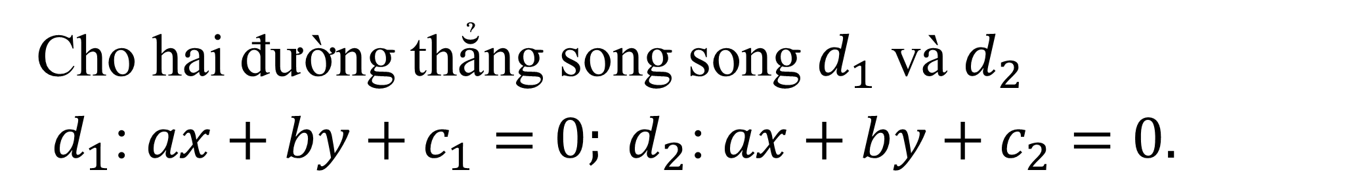
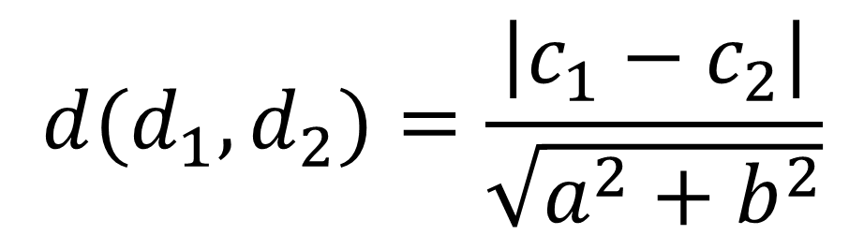

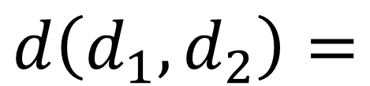
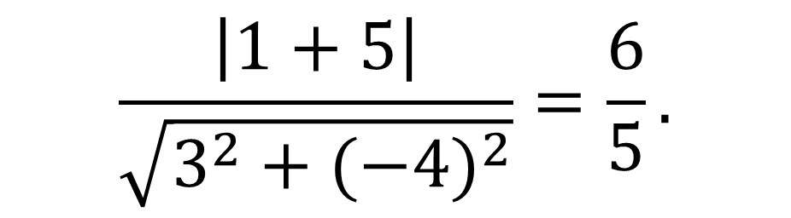
VII
CÔNG THỨC TÍNH KHOẢNG CÁCH TỪ MỘT ĐIỂM ĐẾN MỘT ĐƯỜNG THẲNG
3
KHOẢNG CÁCH GIỮA HAI ĐƯỜNG THẲNG SONG SONG
Ví dụ 2
Bài giải
Notes:
Note: hiệu ứng xuất hiện…

Slide 10
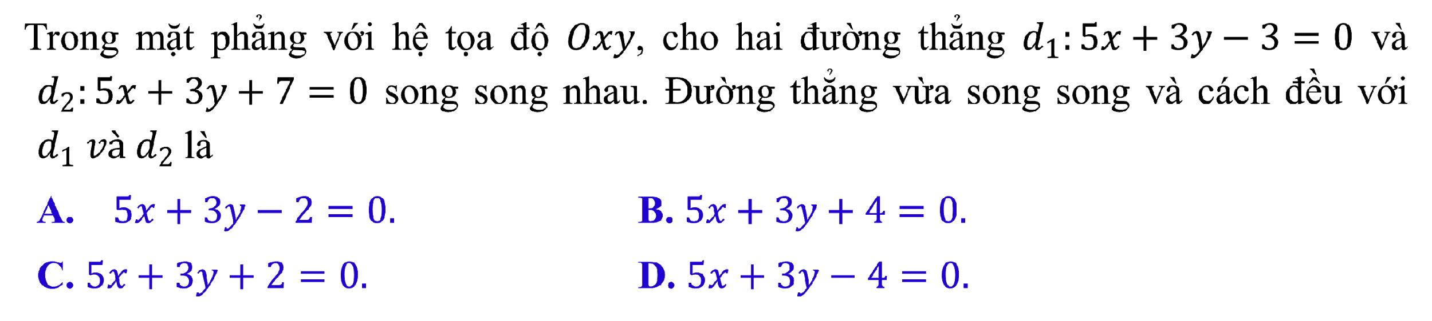
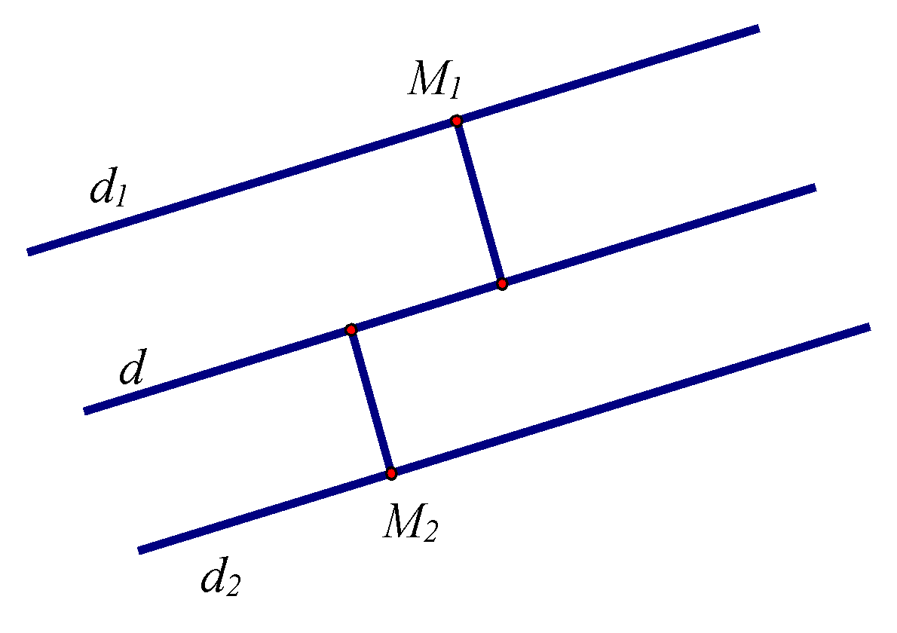

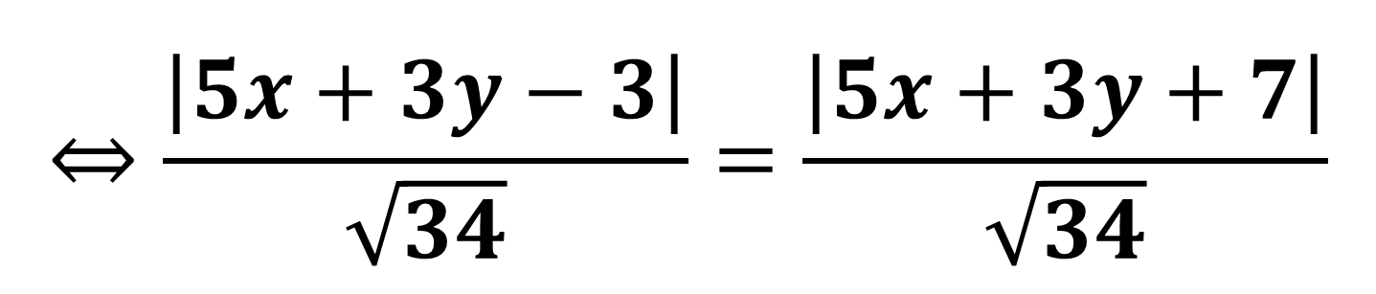

VII
CÔNG THỨC TÍNH KHOẢNG CÁCH TỪ MỘT ĐIỂM ĐẾN MỘT ĐƯỜNG THẲNG
3
KHOẢNG CÁCH GIỮA HAI ĐƯỜNG THẲNG SONG SONG
Ví dụ 3
Bài giải
Chọn C.
Notes:
Note: hiệu ứng xuất hiện…

Slide 11
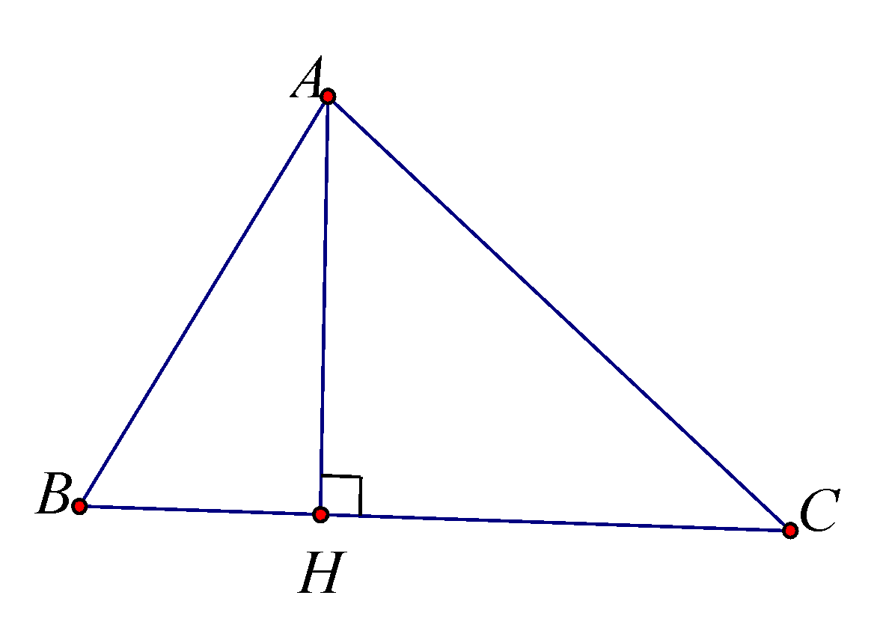

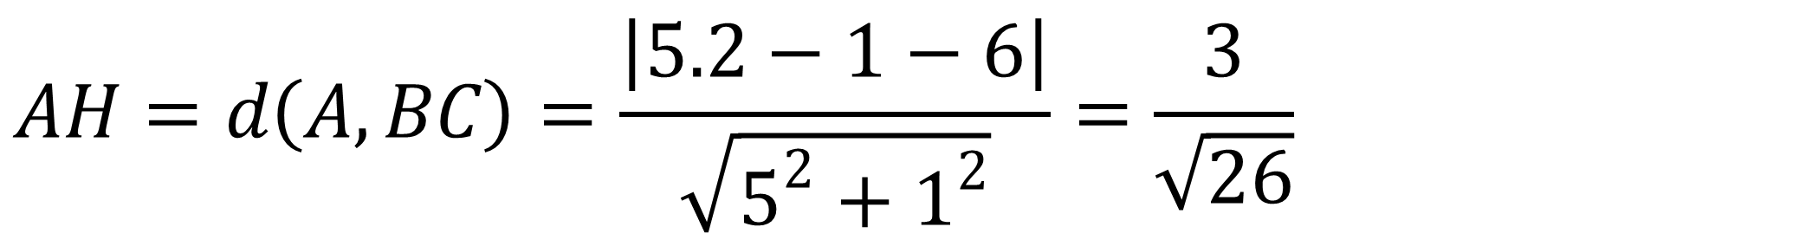

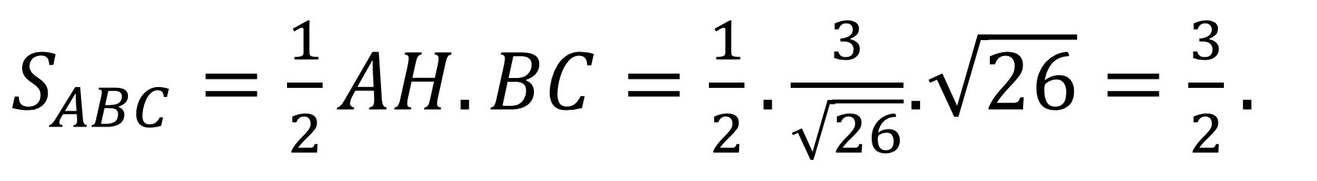
VII
CÔNG THỨC TÍNH KHOẢNG CÁCH TỪ MỘT ĐIỂM ĐẾN MỘT ĐƯỜNG THẲNG
4
MỘT SỐ BÀI TẬP VẬN DỤNG
Bài 1
Bài giải
Notes:
Note: hiệu ứng xuất hiện…

Slide 12
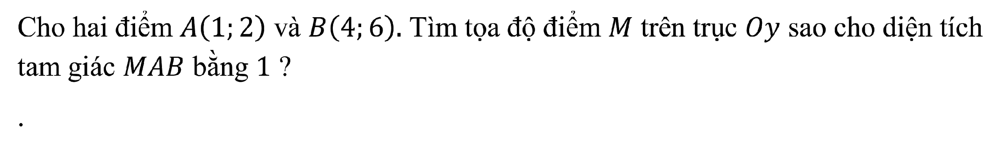


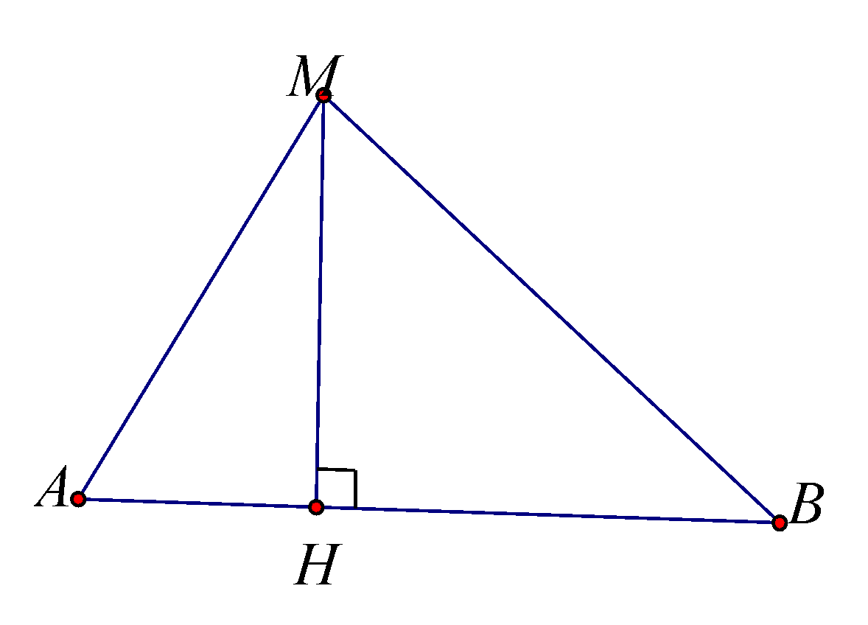

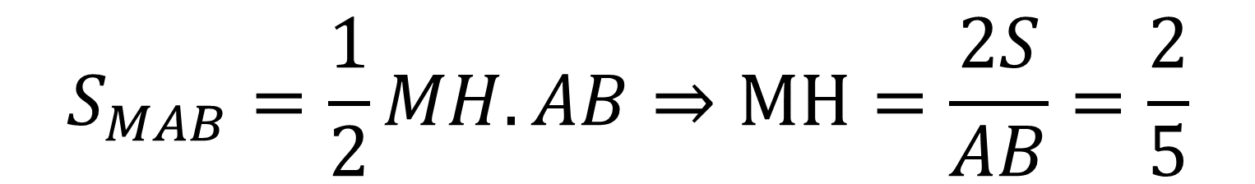
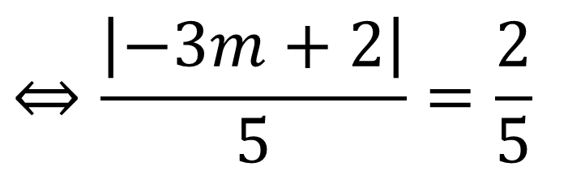
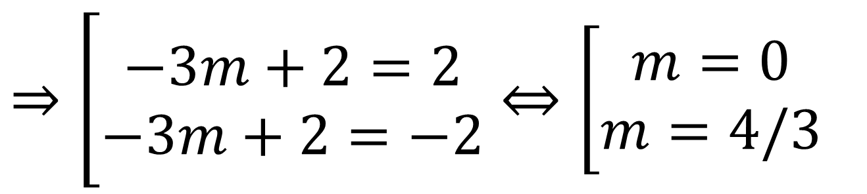
VII
CÔNG THỨC TÍNH KHOẢNG CÁCH TỪ MỘT ĐIỂM ĐẾN MỘT ĐƯỜNG THẲNG
4
MỘT SỐ BÀI TẬP VẬN DỤNG
Bài 2
Bài giải
Ta có
Notes:
Note: hiệu ứng xuất hiện…

Slide 13
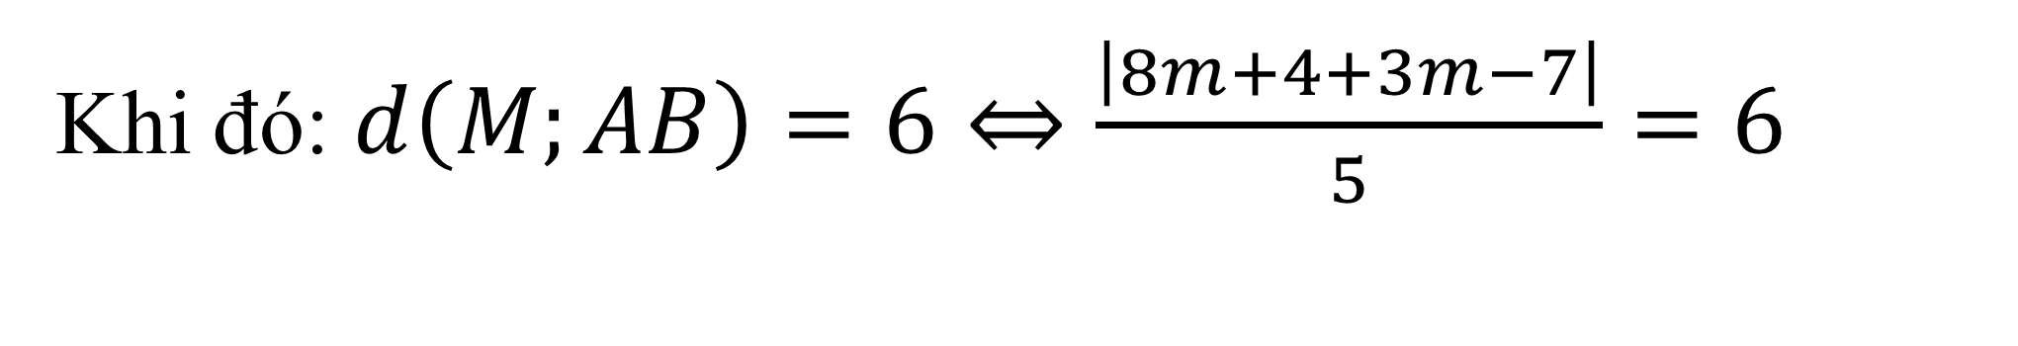
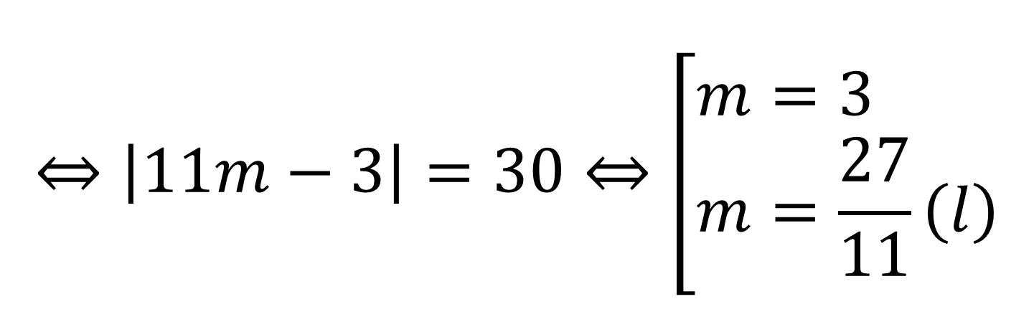

VII
CÔNG THỨC TÍNH KHOẢNG CÁCH TỪ MỘT ĐIỂM ĐẾN MỘT ĐƯỜNG THẲNG
4
MỘT SỐ BÀI TẬP VẬN DỤNG
Bài 3
Bài giải
Notes:
Note: hiệu ứng xuất hiện…

Slide 14
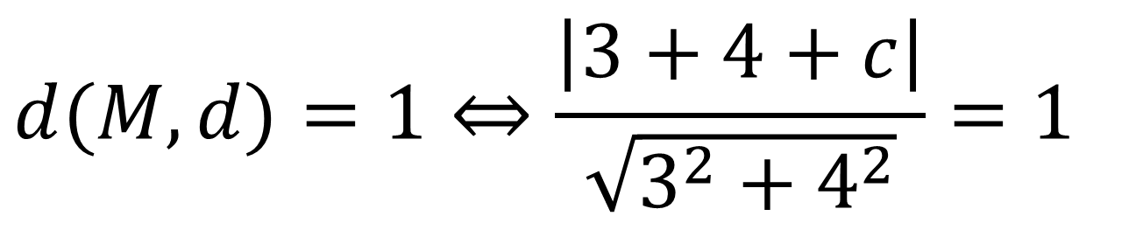
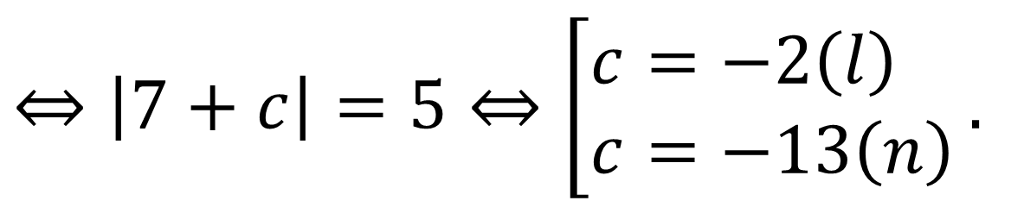
VII
CÔNG THỨC TÍNH KHOẢNG CÁCH TỪ MỘT ĐIỂM ĐẾN MỘT ĐƯỜNG THẲNG
4
MỘT SỐ BÀI TẬP VẬN DỤNG
Bài 4
Bài giải
Notes:
Note: hiệu ứng xuất hiện…

Slide 15

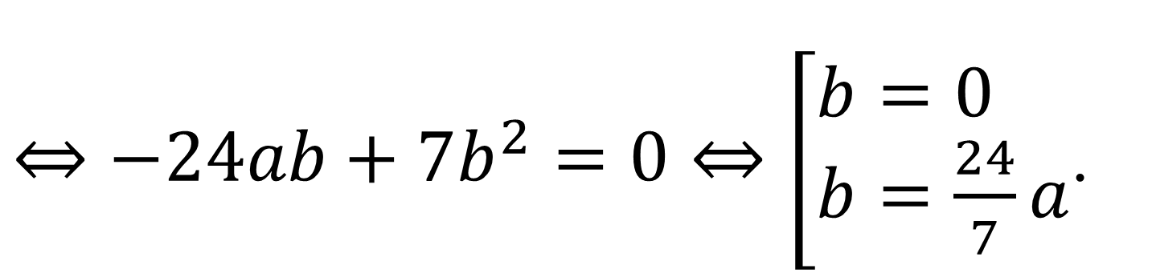
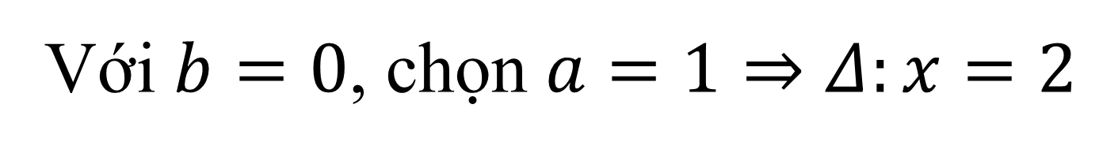
VII
CÔNG THỨC TÍNH KHOẢNG CÁCH TỪ MỘT ĐIỂM ĐẾN MỘT ĐƯỜNG THẲNG
4
MỘT SỐ BÀI TẬP VẬN DỤNG
Bài 5
Bài giải
Notes:
Note: hiệu ứng xuất hiện…

Slide 16
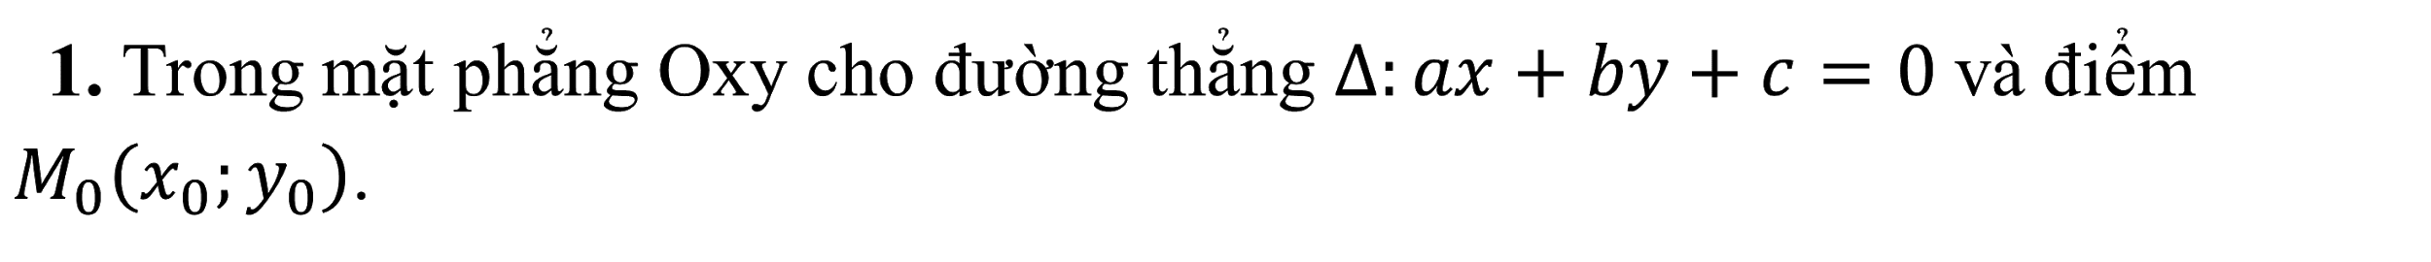

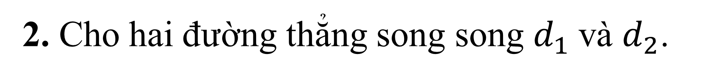
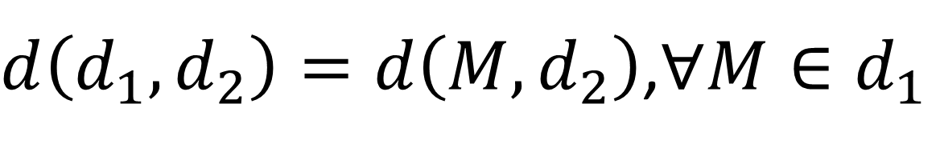
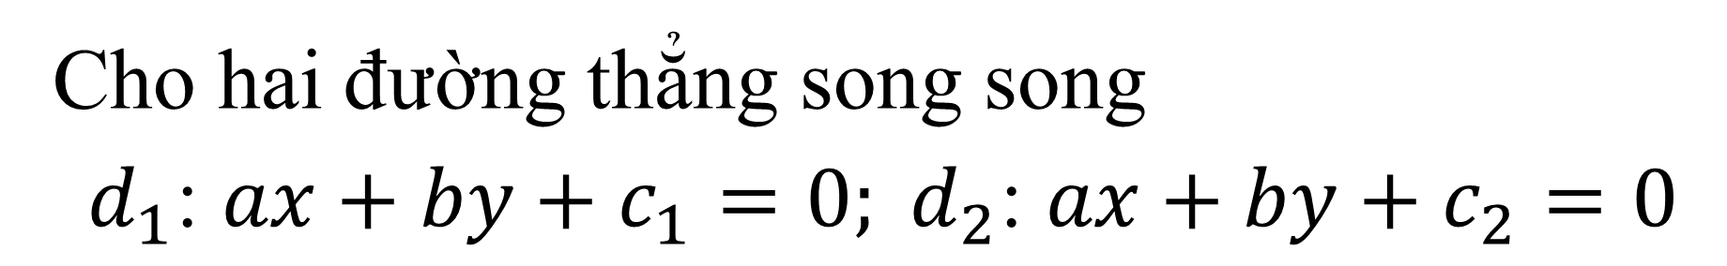
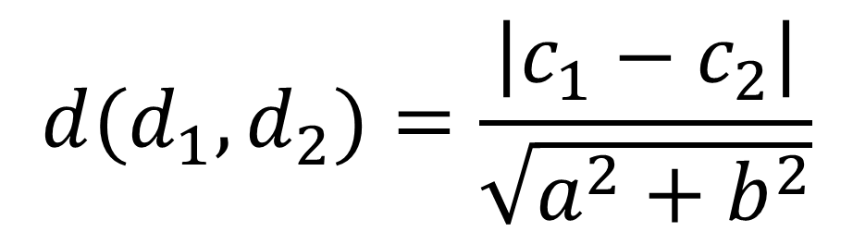

Slide 17
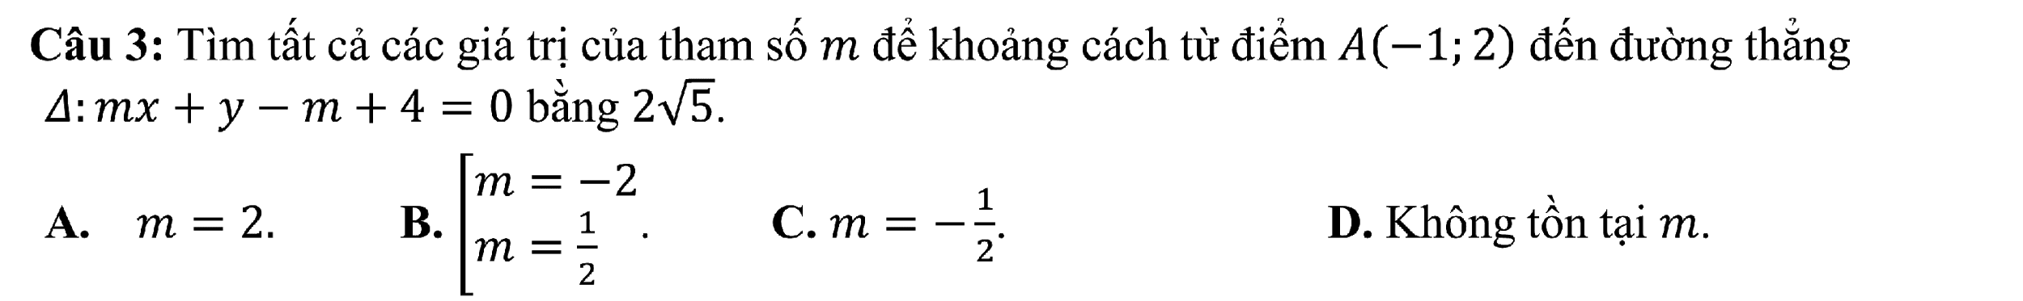
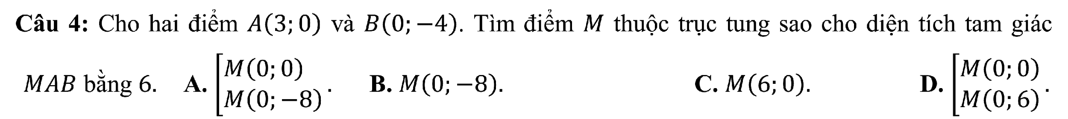
II
BÀI TẬP TỰ LUYỆN

Slide 18
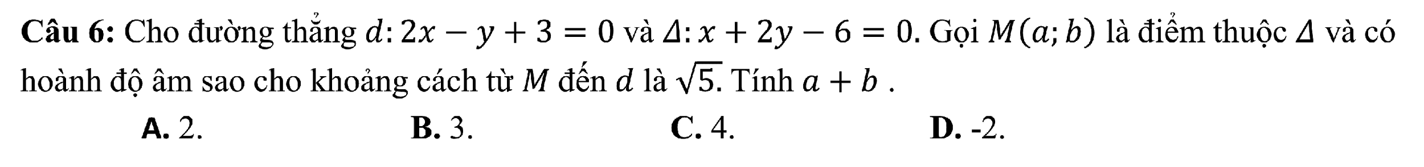
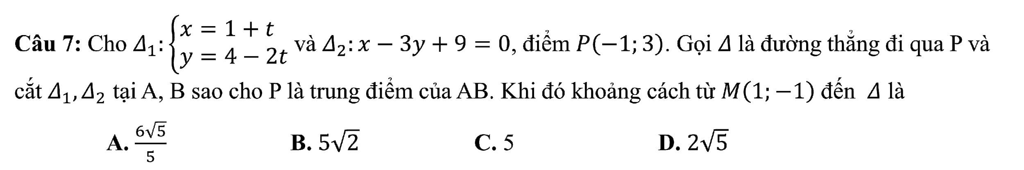
II
BÀI TẬP TỰ LUYỆN
1.B, 2.C, 3.B, 4.A, 6.A, 7.D

